Slide 1
Raad Van Bestuur
09.12.2020

Slide 2
Agenda
Huishoudelijk reglement van de afdelingen
Algemene Vergadering 2021
Event 2021
Bedrag van het inkomrecht voor 2021
Quotatie comité : opvolger van Max Dehon
Consortium ECE
Diversen

Slide 3
1. Huishoudelijk reglement – Afdelingen (B)
Geen statuten voor de afdelingen
Een huishoudelijk reglement voor alle afdelingen, met bijzonderheden
Groeperingen voor de sectie Synagra
Inhoud
Structuur
Organisatie
Afdelingsbestuur
Groeperingen
Algemene Vergadering van de sectie
Leden
Toegetreden leden
Effectieve leden
Consultatieve leden
Verkiezingen

Slide 4
1. Huishoudelijk reglement – Afdelingen (D)
Vraag
Bedrijf
Afdelings-bestuur
Algemene Vergadering sectie (toegetreden )
Stem
Effectieve leden = Afdelingsbestuur.
(Min. 8)
Stemrecht (max. 2 pers/sector)
Leden die het hoogste aantal
stemmen hebben gekregen
Toegetreden
Kandidatuur
8 leden
4 leden
(gekozen door Afd.Bestuur)
Sectoren : max. vertegenwoordigers
Graanhandelaars : 4
Maalderijen : 3
Mengvoeders : 2
Coöperatieven : 2
Makelaars : 2
Meststoffen : 1
Gewasbescher. : 1
Zaaizaden : 1
Zetmeel : 1
Biobrandstoffen : 1
Machine toelevering : 1
Mouterijen : 1
Hooi en stro : 1
Algemene Vergadering FEGRA
Bestuursorgaan
FEGRA
Statuten FEGRA : art. 9 : Als effectief lid kan tot de vereniging toetreden, ieder toegetreden lid die door het eigen
afdelingsbestuur wordt voorgedragen en door de Algemene Vergadering van de vereniging als effectief lid wordt aanvaard.
De kandidaturen van de kandidaten moeten schriftelijk worden ingediend bij het Bestuursorgaan van de vereniging.
Elke afdeling draagt een aantal leden voor zodat er steeds acht (8) effectieve leden zijn per afdeling.
Afdelingsbestuur Brusselse Handelsbeurs

Slide 5
1. Huishoudelijk reglement – Afdelingen (B)
Opmerkingen : ?
Vraag :
3.3 : Indien actief in de feed/food sector, moet de kandidaat beschikken over een Feed Chain Alliance (FCA) certificering of gelijkwaardig (GMP+, GTP, ...).
Ook voor de leden van de Brusselse Handelsbeurs ? NEE
Het huishoudelijk reglement van de afdelingen wordt aan het Bestuursorgaan voorgelegd op 16/12

Slide 6
2. Algemene Vergadering 2021 (B)
2021 :
Verkiezing van de voorzitter, vicevoorzitter en penningmeester in de Algemene Vergadering van Fegra
Verkiezingen van de bestuurders van de secties van de AV en van het BO van Fegra op het AV van de 3 secties
Timing :
10 en 11.02.21 : Afdelingsbestuur van Synagra en Imexgra – xx.02.21 : Afdelingsbestuur = RVB van BHB ?
Maart of April 2021 : Algemene Vergadering van de 3 secties
Verkiezingen van afdelingsbestuurders
??.05.21 : Afdelingsbestuur van BHB
Afdelingsvoorzitter – ondervoorzitter
Bestuursorgaan van Fegra (4)
26.05.21 : Bestuursorgaan van Fegra
Voorstel van de afdelingen :
Van de 8 bestuurders/sectie binnen de Algemene Vergadering van Fegra (24)
van de 4 bestuurders/sectie in het Bestuursorgaan van Fegra (12)
11.06.21 : Algemene Vergadering van Fegra
Aanvaardt de door de afdelingen voorgestelde leden (24) + Benoeming van de voorzitter, de vicevoorzitter en de penningmeester

Slide 7
2. Algemene Vergadering 2021 (B)
Bestuurders
Het sturen van een e-mail naar de aangesloten leden van de secties voor het opstellen van de kandidaturen van de leden van het Afdelingsbestuur:
Kandidaturen minimum 7 werkdagen voor de AV van de sectie
AV van de sectie :
Verkiezing van de leden van het Afdelingsbestuur (minimum 8)
De aftredende leden van het Afdelingsbestuur zijn herkiesbaar.
Verkiezing van de voorzitter
AV Brusselse Handelsbeurs : Jean Maertens - Jean Wart - Ivo Van Den Heuvel - Nick Van Heeschvelde – René Dedobbeleer – Joseph Fayt – Willy Vandenschrieck – Dirk Rummens
BO Brusselse Handelsbeurs : Jean Maertens (voorzitter) - Jean Wart - Ivo Van Den Heuvel - Nick Van Heeschvelde

Slide 8
3. Event 2021 (B)
Nieuwjaarsreceptie : 13/01/21 → geannuleerd
Gedelokaliseerde Beurs : 04/06/21 → geannuleerd
Lotto Park - Anderlecht ?
Speciale Septemberbeurs : 29/09/21 – 15.30 (Brussels Kart) → gedelokaliseerde Beurs ??
Voorstel : Fegra Diner – 18.30 (Waerboom)

Slide 9
4. Bedrag van het inkomrecht voor 2021
60 € (+ TVA) = Cotisation BHB

Slide 10
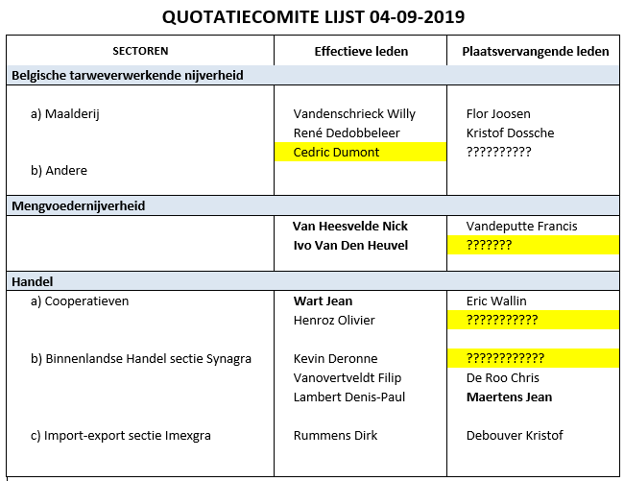
5. Quotatie comité
Tabel

Slide 11
6. Consortium ECE
Annulering van de Berlijnse beurs
Geen vergadering in 2020
61e editie ECE : 7 en 8 oktober in Kopenhagen
2022 : Varsovie – 2023 : Valence – 2024 : Parijs

Slide 12
7. Activiteitverslag 2020
16 pagina’s – elektronisch formaat
Structuur :
Editoriaal - Woord van de voorzitter – Inhoudsopgave
Onze sector in enkele cijfers (evolutie van de productie, de prijzen, onderverdeling van het aantal leden/activiteit)
Onze werking
Onze diensten
Onze evenementen
Onze communicatie
Onze structuur
Buitenkaft - Dankwoord
Beschikbaar : 15.01.21
Acties 2021 eveneens vermeld in een ‘tekstballon’
Presentatie op de Algemene Vergadering van de afdeling

